Slide 1
TRABAJO DE TITULACIÓN PREVIO A LA OBTENCIÓN DEL TÍTULO DE INGENIERO EN ADMINISTRACIÓN TURÍSTICA Y HOTELERA
TEMA: ESTUDIO DE FACTIBILIDAD EN LA APLICACIÓN DE ESTÁNDARES SMART VOYAGER EXPRESS EN ESTABLECIMIENTOS DE ALOJAMIENTO DE PRIMERA CATEGORÍA EN LA PARROQUIA DE TANICUCHÍ, CANTÓN LATACUNGA, PROVINCIA DE COTOPAXI.
AUTORES: PAREDES LARA ALEX SEBASTIAN,
TAFUR LASCANO MARÍA JOSÉ
DIRECTORA: ING. JENNY SUAREZ
SANGOLQUÍ
2016

Slide 2
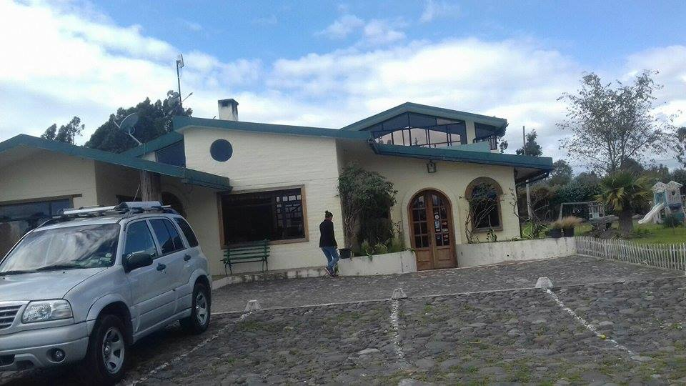
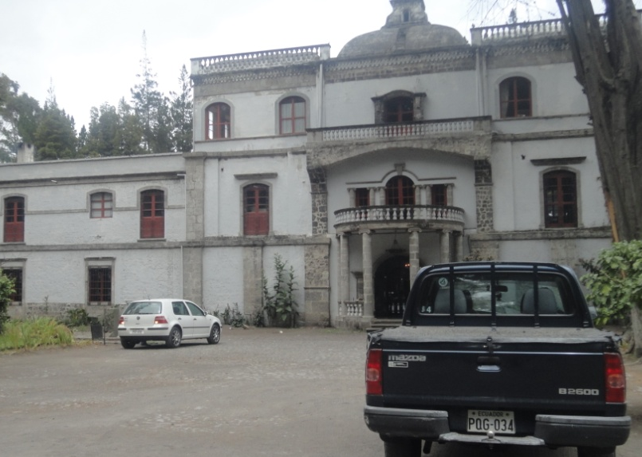
Definición del Problema
Hotelería Tradicional
Contaminante
No contribuye al desarrollo Social
Eje de desarrollo
Economía

Slide 3
Certificaciones de calidad
Rainforest Alliance
Smart Voyager
Unesco

Slide 4
Smart Voyager
Smart Voyager Tierra
Smart Voyager Agua
Smart Voyager Express

Slide 5
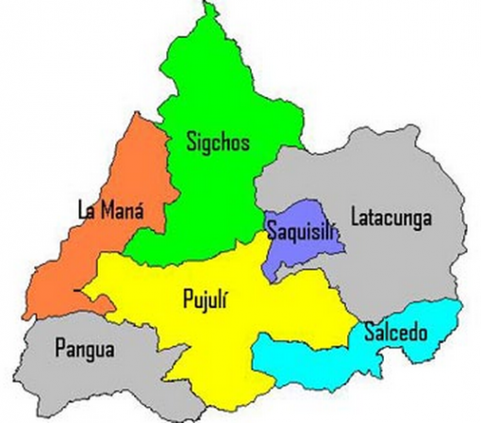
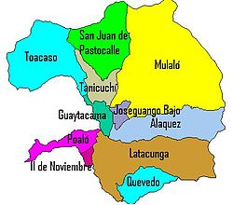
Localización geográfica

Slide 6
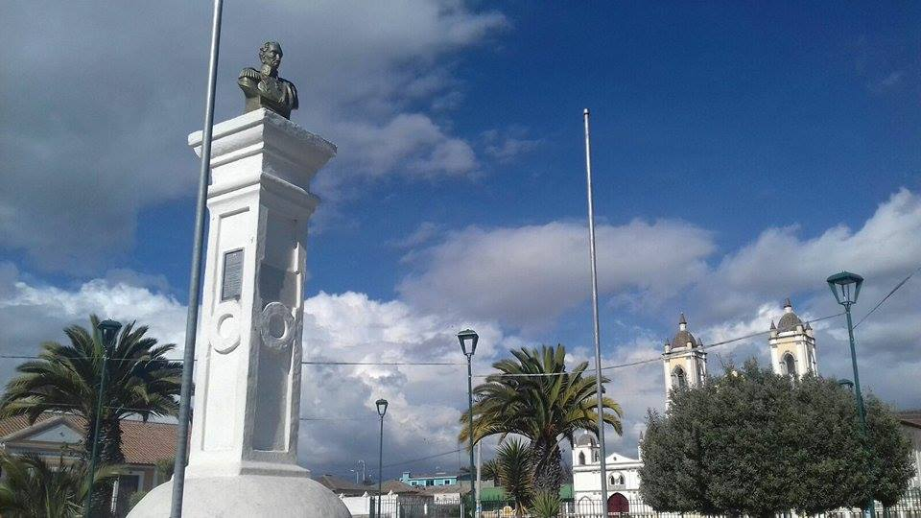
Parroquia de Tanicuchí
10 Agosto 1520
Producción Agrícola
Ganadera
Lechera
(Tanilac, Parmalat)
Plaza monumental San Lorenzo

Slide 7
Objetivo General
Determinar alternativas de mejoramiento para el sector hotelero de Tanicuchí mediante un estudio de factibilidad basado en los estándares de certificación de la norma Smart Voyager Express, en establecimientos de alojamiento de primera categoría con la finalidad de mejorar el servicio que ofrece a sus visitantes.

Slide 8
Objetivos Específicos
Fundamentar teóricamente el estudio por medio del análisis de información sobre la Certificación Smart Voyager Express y la parroquia de Tanicuchí.
Diagnosticar la situación real de los establecimientos de primera categoría a través de varias visitas de campo, con el propósito de tener una visión clara sobre oferta y demanda.
Evaluar el desenvolvimiento de los establecimientos de alojamiento de primera categoría en los ámbitos de sostenibilidad turística con el fin de determinar si es viable para una futura aplicación de la certificación Smart Voyager Express.

Slide 9
Análisis de la oferta del mercado hotelero de Tanicuchí
NOMBRE DEL ESTABLECIMIENTO | CATEGORÍA | LOCALIZACIÓN | CAPACIDAD INSTALADA PARA EL SERVICIO |  | HABITACIONES |  |  | RESTAURANTE
 |  |  | # de PAX | Grado de utilización (%) | Disp. | Tipos | Precio Promedio x PAX | Capacidad | Precio promedio
Hostería la Ciénega | Primera | Vía Panamericana E35 km 326 Lasso | 80 | 50% | 34 | Simple Doble Triple Matrimonial Suite Quíntuple | $ 100,00 | 180 | $ 30,00
Hostería Alma del Sur | Primera | Panamericana Norte km 20 | 35 | 30 % | 11 | Simple Doble Triple Quíntuple | $ 60,00 | 40 | $20,00
Quinta Colorada | Segunda | Km 5 Vía Los Sigchos Laso, Hacienda Callo Mancheno. | 40 | 20% | 16 | Simple Doble Triple Cuádruple Familiar | $ 40,00 | 40 | $ 15,00
Hostería Cotopaxi Tour | Segunda | Parroquia Tanicuchí, Sector Lasso Centro | 40 | 20% | 16 | Simple Doble | $30,00 | 100 | $15,00
Hostal Cabañas los Volcanes | Tercera | Km 20 vía Latacunga-Quito, Diagonal a la Fabrica Parmalat, Lasso | 40 | 20% | 18 | Doble Triple | $20,00 | 40 | $15,00

Slide 10
Análisis de la demanda turística en el mercado hotelero de Tanicuchí
Universo
Muestra n’ = 381
Muestreo probabilístico
Mes | Número de turistas
 | Nacionales | Extranjeros
Julio | 12249 | 7291
Agosto | 17060 | 6241
Septiembre | 5924 | 3136
Totales | 35233 | 16668
TOTAL | 51901
Fuente: (OPTUR, 2011)

Slide 11
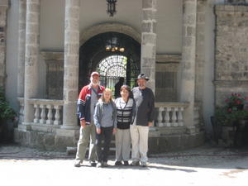
Definición del perfil del cliente
Turistas Varones
66%
36 a 40 años
Educación Superior
Hoteles 33%
Hosterías 25%
Tanicuchí 91%
Terceras Personas
La Cienega 59%
Internet
61% No se han hospedado
51% Gasto promedio
82% Certificaciones
100% Tendencia BTS

Slide 12
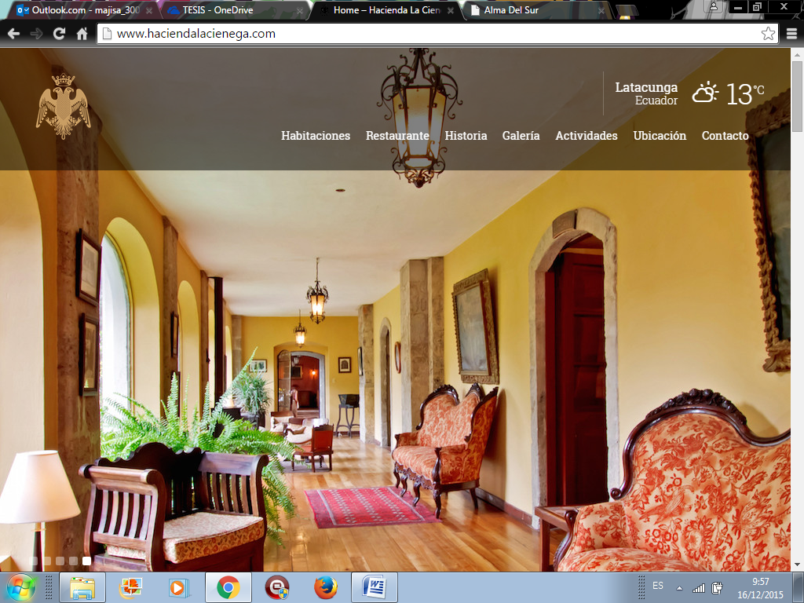
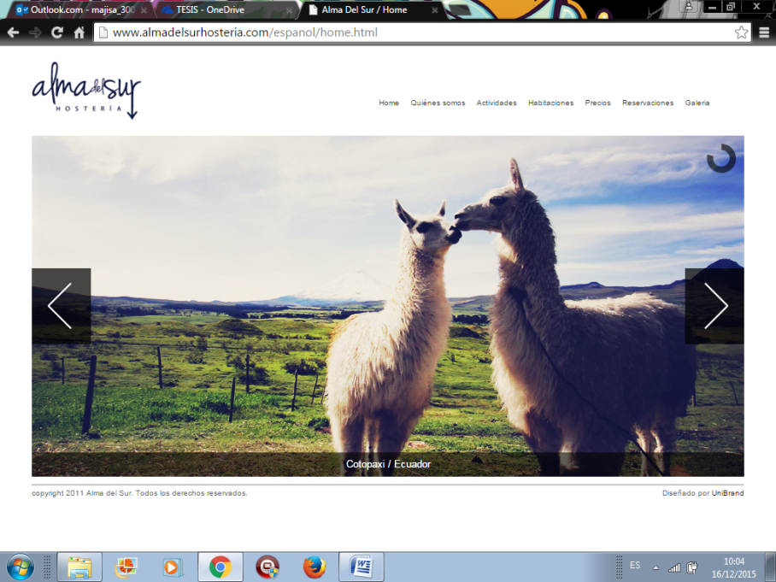
Canales de distribución
Figura 29. Página web Hostería la Ciénega
Fuente: (Hacienda la Cienega, 2015)
Figura 31. Página web Hostería Alma del Sur
Fuente: (Hostería Alma del Sur, 2015)

Slide 13
Hostería La Ciénega
Servicio de restaurante
Servicio de lavandería a disposición de los turistas.
Bar
Canchas deportivas
Servicio de alojamiento con disposición de 34 habitaciones entre dobles, triples, matrimoniales, suite de lujo y suite familiar.
Garaje
Servicio de room service durante el día.
WiFi en toda la hostería

Slide 14
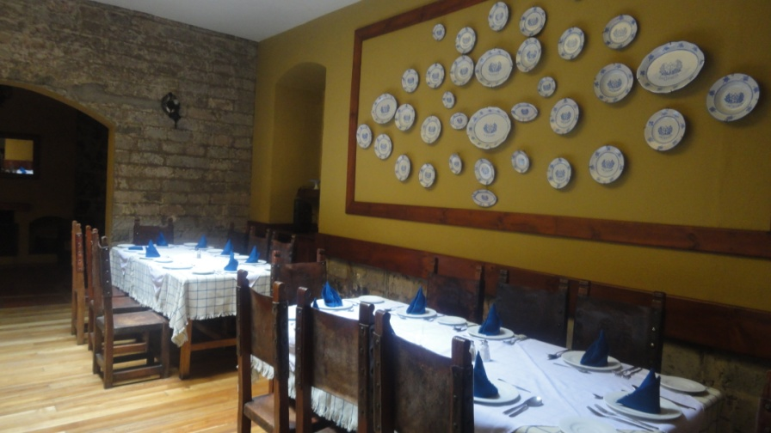
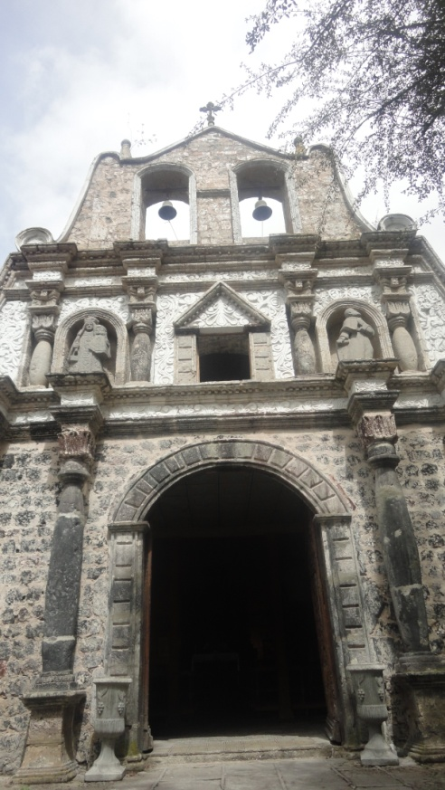
Instalaciones
Figura 34. Suite Familiar Hostería la Ciénega
Figura 35. Salón Azul Hostería la Ciénega
Figura 36. Capilla Hostería la Ciénega

Slide 15
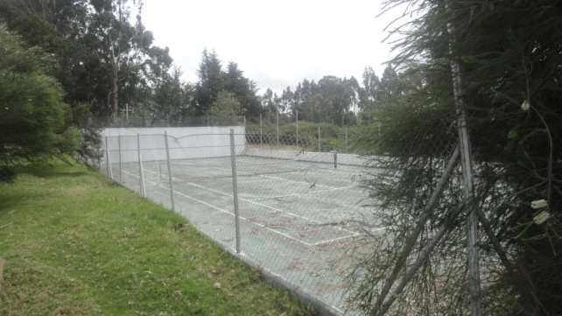
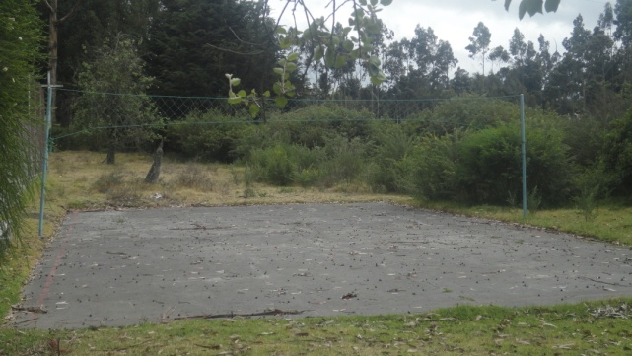
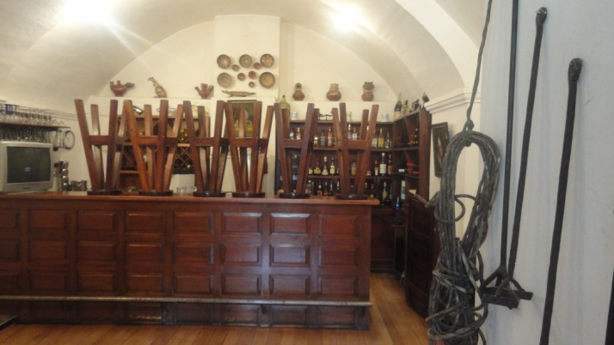
Figura 38. Cancha de Tenis
Figura 37. Entrada y Garaje Hostería la Ciénega
Figura 39. Cancha de vóley
Figura 40. Bar Hostería La Ciénega

Slide 16
Hostería Alma del Sur
Servicio de alojamiento con doce habitaciones entre simples, dobles, triples y quíntuples.
Servicio de restaurante
Servicio de lavandería
Garaje
Canchas deportivas
Bar.
Piscina
Sala de juegos

Slide 17
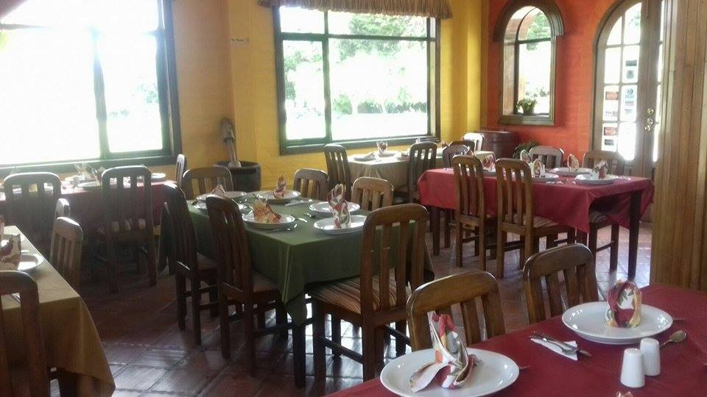
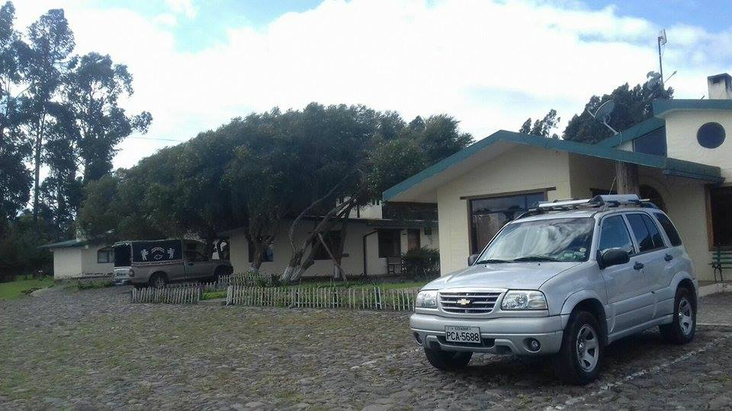
Instalaciones
Figura 41. Habitación Quíntuple Hostería Alma del Sur
Figura 42. Restaurante Hostería Alma del Sur
Figura 43. Garaje Hostería Alma del Sur

Slide 18
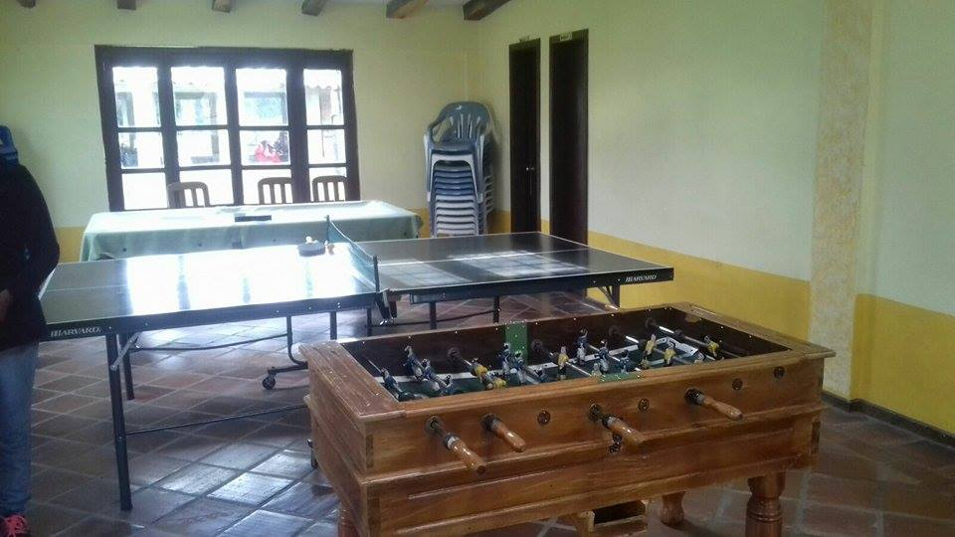
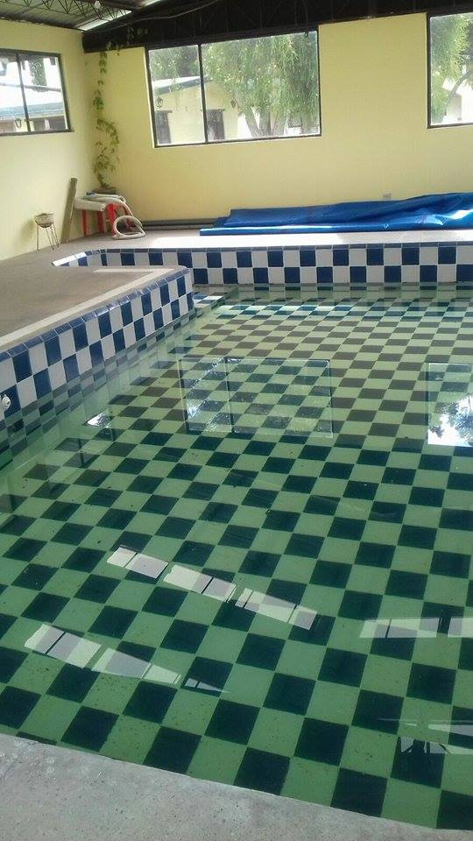
Figura 44. Bar Hostería Alma del Sur
Figura 45. Sala de Juegos Hostería Alma del Sur
Figura 46. Piscina Hostería Alma del Sur

Slide 19
ASPECTOS SOSTENIBLES DE OPERACIÓN TURÍSTICA DE LAS HOSTERÍAS: LA CIÉNEGA Y ALMA DEL SUR

Slide 20
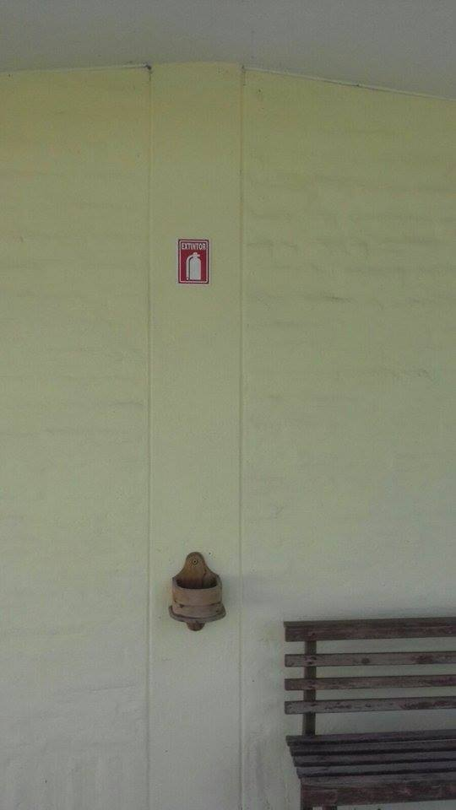
Ámbito Ambiental
Figura 51. Jardines exteriores Hostería la Ciénega
Figura 52. Señalética de seguridad Hostería Alma del Sur

Slide 21
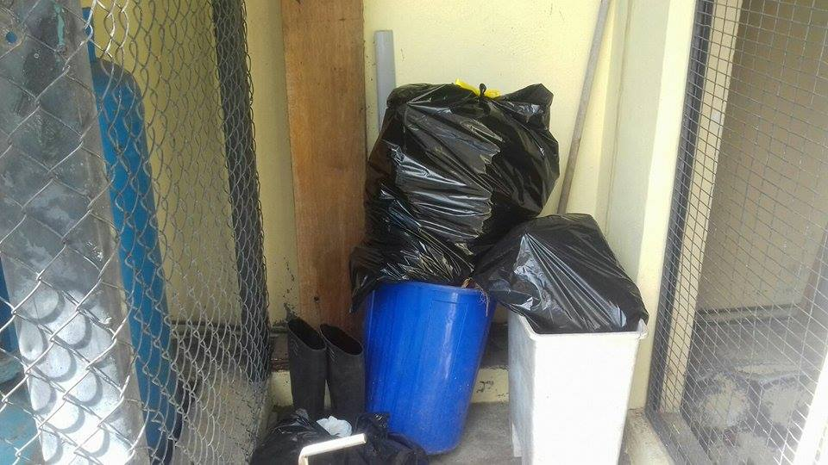
Figura 53. Horno de quema de residuos Hostería la Ciénega
Figura 54. Manejo de desechos

Slide 22
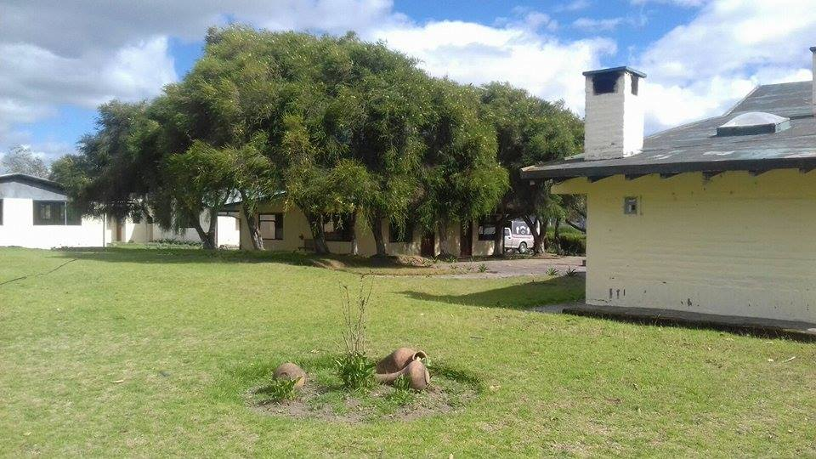
Conservación del medio
Figura 56. Áreas verdes Hostería Alma del Sur
Figura 55. Riego de aguas jardines exteriores Hostería la Ciénega

Slide 23
Ámbito Socio - cultural
Contribución al desarrollo local, rescate y protección del patrimonio Histórico – Cultural
Actividades culturales como parte del producto turístico
Calidad de vida de los empleados

Slide 24
Ámbito Económico
Administración de la empresa como proceso
Plan de acción para el personal
El Turista o Cliente

Slide 25
DIMENSIONES APLICABLES PARA LA OBTENCIÓN DE LA CERTIFICACIÓN SMART VOYAGER EXPRESS EN LAS HOSTERÍAS: LA CIÉNEGA Y ALMA DEL SUR

Slide 26
Dimensión Lineamientos Estratégicos
Normas
Impuestos
Pagos
Permisos de funcionamiento
Políticas

Slide 27
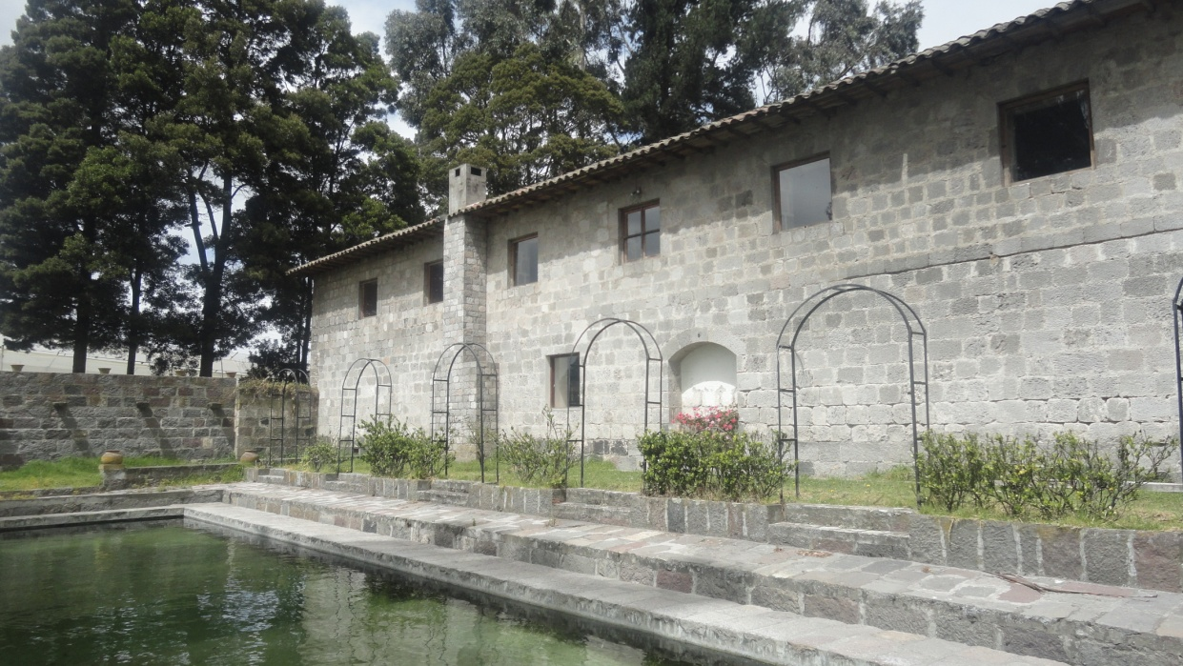
Dimensión Criterio y Conservación Ambiental
Energía
Biodiversidad
Aire
Contaminación
Ruido
Suelo

Slide 28
Dimensión Seguridad
Personal
Instalaciones
Catástrofes y accidentes
Señalética

Slide 29
Dimensión Desarrollo Socioeconómico
Comunidad
Patrimonio
Interacción Empresa - Comunidad

Slide 30
Dimensión Calidad de Servicio
Insumos
Personal
Alimentos y Bebidas
Servicio

Slide 31
EVALUACIÓN DE LAS DIMESIONES SEGÚN CRITERIOS DE LA NORMA SMART VOYAGER EXPRESS EN LAS HACIENDAS: LA CIÉNEGA Y ALMA DEL SUR

Slide 32
Proceso de elaboración de la metodología de valoración de la norma Smart Voyager Express
1. Identificación de los participantes
6. Valoración
7. Análisis de resultados
8. Decisión
9. Evaluación y monitoreo
2. Construcción del modelo
3. Descripción de alternativas
4. Selección de los criterios
5. Peso de los criterios

Slide 33
Sistema de evaluación y puntaje
Herramienta
Principios
Criterios
Primera Etapa
Programa de capacitación y formación de auditores
Segunda Etapa
Asistencia técnica personalizada en operaciones
Indicadores

Slide 34
Tercera Etapa
Técnicos realizan verificación
Plan de acción de mejora continua
Constatación
Segunda Verificación
Tercera Verificación

Slide 35
1. Dimensión Lineamientos Estratégicos
Criterio General
N° | Indicador | Ponderación
 |  | Cumple | Cumple Parcial | No Cumple | No Aplica
1 | La empresa tiene como política el cumplimiento de la legislación local y de los acuerdos internacionales.
2 | La empresa tiene un manual que es de conocimiento del personal, en el que constan la política, misión, visión, objetivos y un detalle del personal y sus obligaciones.
3 | La empresa cuenta con un programa de capacitación y lo ejecuta en cada una de las dimensiones establecidas en la presente norma.
1 Punto
0,5 Punto
0 Punto
0 Punto
Fuente: Programa Smart Voyager

Slide 36
Puntos Máximos (PM)
Nº | DIMENSIONES | PUNTO MAXIMO (PM ) | CATEGORIZACIÓN |  |  |  | CALIFICACIÓN
 |  |  | C | CP | NC | NA
1 | Lineamientos estratégicos | 11 pts.
2 | Criterio y Conservación Ambiental | 32 pts.
3 | Seguridad | 17 pts.
4 | Desarrollo Socioeconómico | 8 pts.
5 | Calidad de servicio | 48 pts.
Total |  | 116 pts.
PM = Sumatoria de C
NA disminuye el número de PM

Slide 37
Certificación Parcial por Dimensiones
Dimensiones | Total Indicadores | PM de Indicadores | & Total Principio | & Total de la Operación | Categorización
 |  |  |  |  | C | CP | NC
Dimensión I | Σn1 | 4 | Σn1X 100 / Σn1:Σn5 | 4 X 100 / Σn1:Σn5
Dimensión II | Σn2
Dimensión III | Σn3
Dimensión IV | Σn4
Dimensión V | Σn5
TOTAL | Σn1:Σn5 | 75 | 100% | n%
Certifica = 80% o 93 Pts
Certifica Parcialmente = Rango entre 80% y 40%
No Certifica = Menos de 40%

Slide 38
Evaluación de las dimensiones según los principios aplicados a los establecimientos Hostería La Ciénega, Hostería Alma del sur

Slide 39
Hostería La Cienega
Nº | DIMENSIONES | PUNTO MAXIMO (PM ) | CATEGORIZACIÓN |  |  |  | CALIFICACIÓN
 |  |  | C | CP | NC | NA
1 | Lineamientos estratégicos | 11 pts. | 8 | 1 | 2 | 0
2 | Criterio y Conservación Ambiental | 32 pts. | 10 | 8 | 14 | 0
3 | Seguridad | 17 pts. | 7 | 2 | 8 | 0
4 | Desarrollo Socioeconómico | 8 pts. | 5 | 0 | 3 | 0
5 | Calidad de servicio | 48 pts. | 34 | 9 | 5 | 0
Total |  | 116 pts. | 64 | 20 | 32 | 0
Total de PM = 116

Slide 40
Hostería Alma de Sur
Nº | DIMENSIONES | PUNTO MAXIMO (PM ) | CATEGORIZACIÓN |  |  |  | CALIFICACIÓN
 |  |  | C | CP | NC | NA
1 | Lineamientos estratégicos | 11 pts. | 8 | 1 | 2 | 0
2 | Criterio y Conservación Ambiental | 32 pts. | 7 | 7 | 18 | 0
3 | Seguridad | 17 pts. | 3 | 2 | 12 | 0
4 | Desarrollo Socioeconómico | 8 pts. | 3 | 0 | 5 | 0
5 | Calidad de servicio | 48 pts. | 23 | 12 | 12 | 0
Total |  | 116 pts. | 44 | 23 | 49 | 0
Total de PM = 116

Slide 41
CERTIFICACIÓN PARCIAL POR DIMENSIONES CON RESULTADOS HOSTERÍA LA CIÉNEGA
Dimensiones | Total Indicadores | PM de Indicadores | & Total Principio | & Total de la Operación | Categorización
 |  |  |  |  | C | CP | NC
Lineamientos Estratégicos | 11 | 8 | 9,48 | 6,9
Criterio y Conservación Ambiental | 32 | 10 | 27,59 | 8,62
Seguridad | 17 | 7 | 14,66 | 6,03
Desarrollo Socioeconómico | 8 | 5 | 6,9 | 4,31
Calidad del Servicio | 48 | 34 | 41,37 | 29,31
TOTAL | 116 | 64 | 100% | 55,17

Slide 42
CERTIFICACIÓN PARCIAL POR DIMENSIONES CON RESULTADOS HOSTERÍA ALMA DEL SUR
Dimensiones | Total Indicadores | PM de Indicadores | & Total Principio | & Total de la Operación | Categorización
 |  |  |  |  | C | CP | NC
Lineamientos Estratégicos | 11 | 8 | 9,48 | 6,9
Criterio y Conservación Ambiental | 32 | 7 | 27,59 | 6,03
Seguridad | 17 | 3 | 14,66 | 2,58
Desarrollo Socioeconómico | 8 | 3 | 6,9 | 2,58
Calidad del Servicio | 48 | 23 | 41,37 | 19,84
TOTAL | 116 | 44 | 100% | 37,93

Slide 43
CERTIFICACIÓN FINAL HOSTERÍA LA CIÉNEGA
Puntaje Final | % Operación | Categorización
 |  | C | CP | NC
 | n%
Fuente: Programa Smart Voyager
CERTIFICACIÓN FINAL HOSTERÍA ALMA DEL SUR
Puntaje Final | % Operación | Categorización
 |  | C | CP | NC
 | n%
Fuente: Programa Smart Voyager

Slide 44
Resultados del estudio de factibilidad
Ciénega
CP = 55,17%
No existe Competitividad Internacional
Beneficios de la parroquia de Tanicuchí
Alma del Sur
NC = 37.93%
Empresas ; Cambio, adaptación, Capacitación
Interacción, Proveedores, facilitadores, Cooperación privado - público
No pueden ser certificadas
Tendencia positiva del turista 99%

Slide 45
Conclusiones
La parroquia de Tanicuchí es una de las más privilegiadas de la provincia de Cotopaxi por su cercanía al Parque Nacional Cotopaxi, por lo que debería ser una de las más visitadas para los turistas; sin embargo esto no se logra, ya que no existe la debida difusión de los establecimientos de primera categoría, paquetes atractivos y novedosos que vinculen a la gente de la parroquia, ni planes por parte del GAD que impulsen el mercado turístico.
La administración de las empresas hoteleras debido a su instauración empírica y al no tener gerentes dedicados al estudio del ámbito turístico manejan los establecimientos de alojamiento como empresas de producción en las que no se brinda importancia significativa a sus empleados ni su bienestar o su mejoramiento de la calidad de vida por lo que no se puede lograr la productividad máxima de dichas empresas.

Slide 46
Las autoridades de los GAD´S parroquiales y provinciales no desarrollan planes ni proyectos que se alineen con el fomento y el avance del turismo, por lo que no se ve ligado el trabajo de la empresa privada a los objetivos del gobierno por lo que no se evidencia crecimiento económico conjunto para el país y la población.
El estudio de mercado realizado en el presente proyecto, permitió ver cuán fuerte es la práctica de turismo en la provincia de Cotopaxi, tomando en cuenta un direccionamiento hacia las Buenas Prácticas de Turismo Sostenible, lo que sin duda ejerce presión día a día a los establecimientos que desean ser competitivos. Invertir recursos para mejorar sus instalaciones, aplicar técnicas para aminorar el impacto ambiental y contacto con la comunidad, generando así fuentes de empleo que benefician al sector.

Slide 47
Después de la evaluación de cada uno de los establecimientos, se puede observar que la falta de organización, pueden provocar pérdidas de vidas, por no poseer programas de evacuación, práctica de primeros auxilios, en eventos naturales como erupciones de los Volcanes Cotopaxi y Tungurahua, ya que se encuentran en proceso eruptivo.
La certificación Smart Voyager Express maneja criterios que engloban de una manera diferente a la práctica del turismo sostenible, con la inclusión a todos los factores que interactúan en la naturaleza como: aire, agua, energía, ruido, suelo y contaminación de desechos. De esta manera crea conciencia en los proveedores de servicios y los visitantes, mejorando en un alto porcentaje el sector hotelero en el país, y de esta manera ser reconocidos en el mundo.

Slide 48
Recomendaciones
La publicidad bien aplicada, aunque sea costosa, tiene resultados positivos, ya que Ecuador es un país que genera ingresos por medio del petróleo y se mantiene por esta actividad económica, si se piensa a futuro este se puede agotar, por lo que otra manera de generar ingresos es el Turismo, por lo tanto se recomienda utilizar esta herramienta para generar mayor difusión de la provincia de Cotopaxi y aumentar el índice de turistas que visiten la parroquia de Tanicuchí.
Las empresas turísticas son las que más trabajan con capital humano por medio del servicio que las personas brindan y que los turistas reciben por lo que se debería instaurar como política la responsabilidad social empresarial ya que administrar las empresas de servicios como las de producción es un gran error que en el país ocurre regularmente.

Slide 49
Si el estado ve en el turismo el nuevo camino para la difusión del país y aumentar los ingresos económicos se debería trabajar con los GAD´S provinciales y parroquiales para que realicen planes de acción turística en cada una de las zonas de su injerencia, solo así se logrará que la empresa privada trabaje con las comunidades y generen beneficios para sí mismos, para las personas y para la nación.
El adoptar la certificación Smart Voyager Express, es un método saludable para la comunidad, el ambiente y la empresa, ya que esta puede ser promocionada de una manera rápida y eficaz con un alto porcentaje de ser aceptada y contratada para prestar servicios en los que se especializa.

Slide 50
La creación urgente de planes de evacuación es una norma que se debe aplicar en todos los establecimientos que brinda hospedaje en el país, por su ubicación geográfica, intentando así disminuir el impacto de desastres naturales.
Las certificaciones internacionales si bien es cierto deben cumplirse estrictamente para poder obtenerlas, sin embargo al ser elaboradas en el exterior, no responden ni se acogen a elementos de nuestro país como el ámbito socioeconómico, en el que se desarrolla, lo que hace muy difícil que la mayoría de establecimientos obtengan estos avales de calidad lo que repercute en el mercado turístico del país; por lo que las instituciones, deberían tratar de que estas sean más flexibles o hallar una alternativa que parta de estas certificaciones pero que se acojan a la realidad de los países latinoamericanos, como se hace en la ciudad de Quito con el sello Q, que toma como base la certificación Smart Voyager.

